Slide 1
Neue Lehrpläne für die Primarstufe
Weiterentwicklung der Lehrpläne Grundschule von 2008

Slide 2
Agenda
Informationen zum Lehrplankonstrukt
Prinzipien der Weiterentwicklung und Veränderungen
Schuleigene Unterrichtsvorgaben und Unterstützungsangebote
Fachspezifische Erläuterungen

Slide 3
I. Lehrplankonstrukt

Slide 4

Merkmale der Lehrpläne
Die Lehrpläne der Primarstufe beschreiben
Aufgaben und Ziele des jeweiligen Faches,
zu erwartende Lernergebnisse der Schülerinnen und Schüler kompetenzorientiert,
den fachlichen Kern der dafür erforderlichen Kompetenzen und fachlichen Inhalte.

Slide 5
Merkmale von kompetenzorientierten Lehrplänen
Kompetenzorientierte Lehrpläne in NRW formulieren
landesweit verbindliche Standards,
Vorgaben ohne Auswahlmöglichkeiten,
eine Progression der Kompetenzentwicklung über zwei Stufen („Ende Schuleingangsphase“ und „Ende der 4. Klasse“),
in der Primarstufe auch Aussagen zu erwünschten didaktischen Modellen bzw. methodischen Vorgehensweisen.

Slide 6
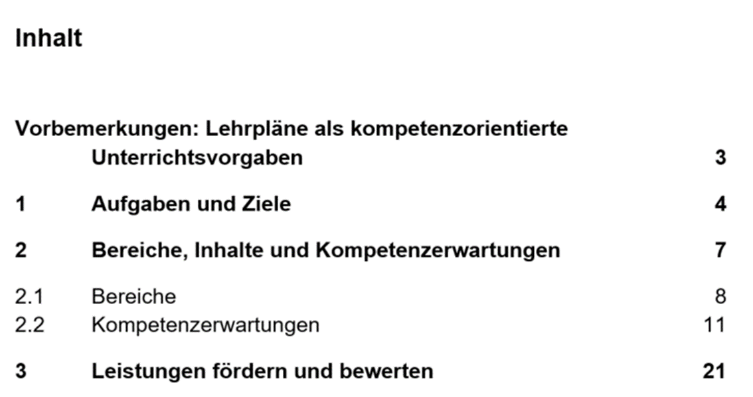
Gliederung des Lehrplans

Slide 7
Kapitel 1: Aufgaben und Ziele des Faches
verdeutlichen den Beitrag eines Faches zum Bildungsauftrag der Primarstufe,
benennen und erläutern das übergreifende Ziel/die übergreifende Kompetenz des Faches,
leisten Aussagen zu fachspezifischem Lehren und Lernen,
bringen fachliche Anforderungen mit den Lebensperspektiven der Schülerinnen und Schüler in einen Zusammenhang,
begründen Kompetenzerwartungen und Anforderungen an die Schülerinnen und Schüler.

Slide 8
Kapitel 1: Für alle Fächer
Gemeinsames Lernen
„Es ist Aufgabe der Primarstufe, die Fähigkeiten, Interessen und Neigungen aller Schülerinnen und Schüler aufzugreifen und sie mit den Anforderungen fachlichen und fächerübergreifenden Lernens zu verbinden. Die in den Lehrplänen beschriebenen Kompetenzerwartungen stellen eine Bezugsnorm für das Gemeinsame Lernen dar, da die Kompetenzen in unterschiedlichem Umfang, in unterschiedlichem Anforderungsniveau und in unterschiedlicher Komplexität erworben werden können.“

Slide 9
Kapitel 1: Für alle Fächer
Sprachbildung
„Da in allen Fächern der Primarstufe fachliches und sprachliches Lernen eng miteinander verknüpft sind, ist es die gemeinsame Aufgabe und Verantwortung aller Fächer, die bildungssprachlichen Kompetenzen aller Schülerinnen und Schüler als wichtige Voraussetzung zum Lernen und für den Schulerfolg zu entwickeln und zu stärken. Mehrsprachigkeit wird dabei als Ressource für die sprachliche Bildung verstanden.“

Slide 10
Kapitel 2.1: Bereiche in den Fächern D, M und E
benennen analytisch unterscheidbare Handlungsfelder eines Faches,
orientieren sich an den Bildungsstandards (PS: D, M; SI: E)
werden in Form von Kompetenzerwartungen ausdifferenziert und beschrieben,
besitzen stets eine Handlungsdimension und eine Wissensdimension (Metawissen).

Slide 11
Kapitel 2.1: Bereiche in SU, Mu, Ku, KR, ER, SP und Praktische Philosophie
umfassen fachliche Gegenstände wie Phänomene, Sachverhalte, Konzepte usw.,
bilden den Kontext für Kompetenzentwicklung,
sind für die Beschreibung von Kompetenzen unverzichtbar und machen diese erst vorstellbar.

Slide 12
Kapitel 2.2: Kompetenzerwartungen
führen fachliche Prozesse und fachliche Inhalte zusammen,
beschreiben konkret, was Schülerinnen und Schüler in einem Bereich unter Berücksichtigung aller Anforderungsbereiche in der Regel können und wissen sollen,
besitzen einen exemplarischen Charakter und sind auf vergleichbare Situationen transferierbar.

Slide 13
Kapitel 3: Leistungen fördern und bewerten
Pädagogisches Leistungsverständnis
Ausgangspunkt: individueller Lernstand
Prozesse wie auch Produkte als Basis
Transparenz der Kriterien
Fächer D, M, E: schriftliche Leistungen
Fächer SU, Mu, Ku, KR, ER, SP; PP: sonstige Leistungen

Slide 14
II. Prinzipien der Weiterentwicklung und Veränderungen

Slide 15
Kompetenzformulierungen
beschreiben durch die Lehrkraft überprüfbare, d.h. beobachtbare Lernergebnisse,
Hilfestellung durch Operatoren: beschreiben, erklären, bewerten, …
Hilfestellung durch zu erstellende Produkte: verfassen einen Text, fertigen ein Modell an, …
Hilfestellungen durch ausgeführte Handlungen: laufen rhythmisch über Hindernisse, experimentieren beim Malen mit Farbmischungen, …
bilden keine Unterrichtsschritte ab.

Slide 16
Aktualisierung
Orientierung an der Struktur der bisherigen Lehrpläne für die Grundschule bei
Aktualisierung der Aufgaben und Ziele des Faches
Berücksichtigung von sog. Vorläuferfähigkeiten in D, M
Aktualisierung des gesamten Kapitels 2: Kompetenzerwartungen und Inhalte
Aktualisierung Kapitel 3
besondere Berücksichtigung der Schuleingangsphase
Anschlussfähigkeit zur Sekundarstufe I / Übergang

Slide 17
Anpassung der Struktur an Lehrpläne anderer Schulformen
Zusammenführung der Kapitel 2 und 3 aus dem LP 2008 zu einem Kapitel 2
schnellere Orientierung über die Schulformen hinweg
Beibehaltung der Unterteilung in Bereiche mit zugehörigen Schwerpunkten
Wichtig für die Lesart der LP: Reihenfolge der Bereiche in den Lehrplänen gibt nicht die Reihenfolge der Unterrichtsvorhaben in der Praxis vor, sondern im Unterricht werden die Bereiche miteinander vernetzt.

Slide 18
Ausschärfung der Fachlichkeit
zielgerechte Auswahl und Präzisierung von Fachinhalten statt Beispiele wie im LP 2008
Anpassung an zeitgemäße fachliche Perspektiven
Verdeutlichung einer Kompetenzprogression
  Ende der Schuleingangsphase
  Ende Klasse 4
In Klammerzusätzen werden Kompetenzerwartungen um verbindliche Inhalte und Gegenstände zur Entwicklung der Kompetenz ergänzt. Der Zusatz „u.a.“ weist darauf hin, dass zusätzlich zu den genannten mindestens ein weiterer Inhalt bzw. Gegenstand verbindlich zu behandeln ist.

Slide 19
Berücksichtigung der Querschnittsaufgaben u.a.
geschlechtersensible Bildung
Interkulturelle Bildung
Bildung in der digitalen Welt → MKR NRW: Erstellung einer Synopse als Unterstützung für die Schulen
Verbraucherbildung → Rahmenvorgabe Verbraucherbildung in Schule in der Primarstufe und Sekundarstufe I: Erstellung einer Synopse als Unterstützung für die Schulen
Bildung für nachhaltige Entwicklung
Politische Bildung und Demokratieerziehung

Slide 20
Einbindung der Querschnittsaufgaben

Slide 21
Fachliche Einbindung des MKR
1
Gebrauch digitaler
Basiswerkzeuge
2
Entwicklung fachlicher
Kompetenzen mithilfe
digitaler Medien
1
2
4
3
Thematisierung in
fachlichen Inhalten
3
4
Module zur informatischen
Grundbildung

Slide 22
Fachliche Einbindung RV Verbraucherbildung
Übergreifender Bereich Allgemeiner Konsum
Bereich A: Finanzen Marktgeschehen, Verbraucherrecht | Bereich B: Ernährung und Gesundheit | Bereich C: Medien und Information in der digitalen Welt | Bereich D: Leben, Wohnen Mobilität
Zieldimensionen: Auseinandersetzung mit
  Individuellen Bedürfnissen und Bedarfen (Z1)
  Gesellschaftlichen Einflüssen auf Konsumentscheidungen (Z2)
  Individuellen und gesellschaftlichen Folgen des Konsums (Z3)
  Politisch-rechtlichen und sozioökonomischen Rahmenbedingungen (Z4)
  Kriterien für Konsumentscheidungen (Z5)
  Individuellen, kollektiven und politischen Gestaltungsoptionen des Konsums (Z6)

Slide 23
III. Schuleigene Unterrichtsvorgaben und Unterstützungsangebote

Slide 24
Schuleigene Unterrichtsvorgaben - rechtlicher Rahmen
SchulG §29
Unterrichtsvorgaben
Das Ministerium erlässt in der Regel schulformspezifische Vorgaben für den Unterricht (Richtlinien, Rahmenvorgaben, Lehrpläne). Diese legen insbesondere die Ziele und Inhalte für die Bildungsgänge, Unterrichtsfächer und Lernbereiche fest und bestimmen die erwarteten Lernergebnisse (Bildungsstandards).
Die Schulen bestimmen auf der Grundlage der Unterrichtsvorgaben nach Absatz 1 in Verbindung mit ihrem Schulprogramm schuleigene Unterrichtsvorgaben.
Unterrichtsvorgaben nach den Absätzen 1 und 2 sind so zu fassen, dass für die Lehrerinnen und Lehrer ein pädagogischer Gestaltungsspielraum bleibt.

Slide 25
Schuleigene Unterrichtsvorgaben - rechtlicher Rahmen
SchulG §70
Fachkonferenz, Bildungsgangskonferenz
…
Die Fachkonferenz berät über alle das Fach oder die Fachrichtung betreffenden Angelegenheiten einschließlich der Zusammenarbeit mit anderen Fächern. Sie trägt Verantwortung für die schulinterne Qualitätssicherung und -entwicklung der fachlichen Arbeit und berät über Ziele, Arbeitspläne, Evaluationsmaßnahmen und -ergebnisse und Rechenschaftslegung.
Die Fachkonferenz entscheidet in ihrem Fach insbesondere über
  Grundsätze zur fachdidaktischen und fachmethodischen Arbeit,
  Grundsätze zur Leistungsbewertung,
  Vorschläge an die Lehrerkonferenz zur Einführung von Lernmitteln

Slide 26


Merkmale schuleigener Unterrichtsvorgaben
Kompetenz-erwartungen
Was?
Welches Niveau?
Wofür?
Kompetenz-entwicklung
Wie?
Wann?
Womit?
Schuleigene
Unterrichtsvorgaben
Lehrpläne

Slide 27
Merkmale schuleigener Unterrichtsvorgaben
Schulbezogene Konkretisierung der Lehrpläne
Instrument zur Unterrichtsentwicklung und Unterrichtsvorbereitung
Ausgestaltung von Freiräumen
Grundlage der fachlichen Arbeit im Team → Lehrkräfte als Experten für ihr Fach UND ihre Schülerinnen und Schüler
Transparenz für alle am Bildungsprozess Beteiligten
Maßstab für Evaluation und Rechenschaftslegung

Slide 28
Weitere Hinweise zu den schuleigenen Unterrichtsvorgaben
Referenzrahmen Schulqualität → Dimension 2.1
Ergebnis- und Standardorientierung
https://www.schulentwicklung.nrw.de/referenzrahmen/index.php?bereich=1053
Handreichung der BR Münster zur Erstellung schulinterner Lehrpläne
https://www.bezreg-muenster.de/zentralablage/dokumente/schule_und_bildung/digitale_bildung/handreichungen_orientierungshilfen/Erstellung-schulinterner-Lehrplaene-Handreichung-fuer-Schulen.pdf

Slide 29
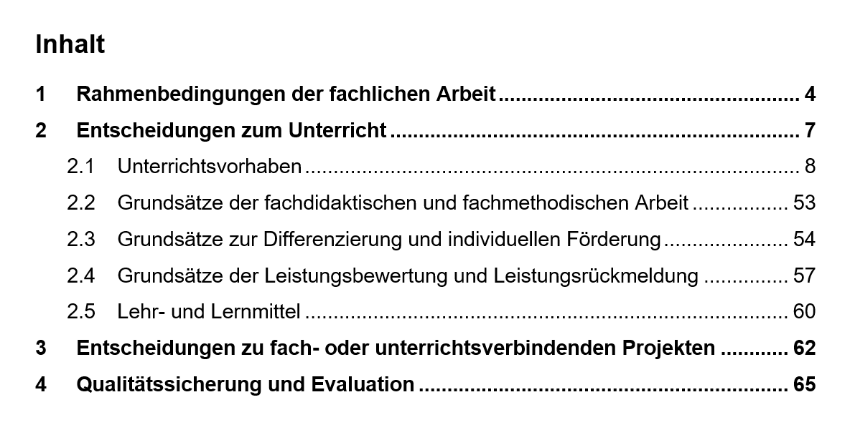
Gliederung der schuleigenen Unterrichtsvorgaben (Beispiel)

Slide 30
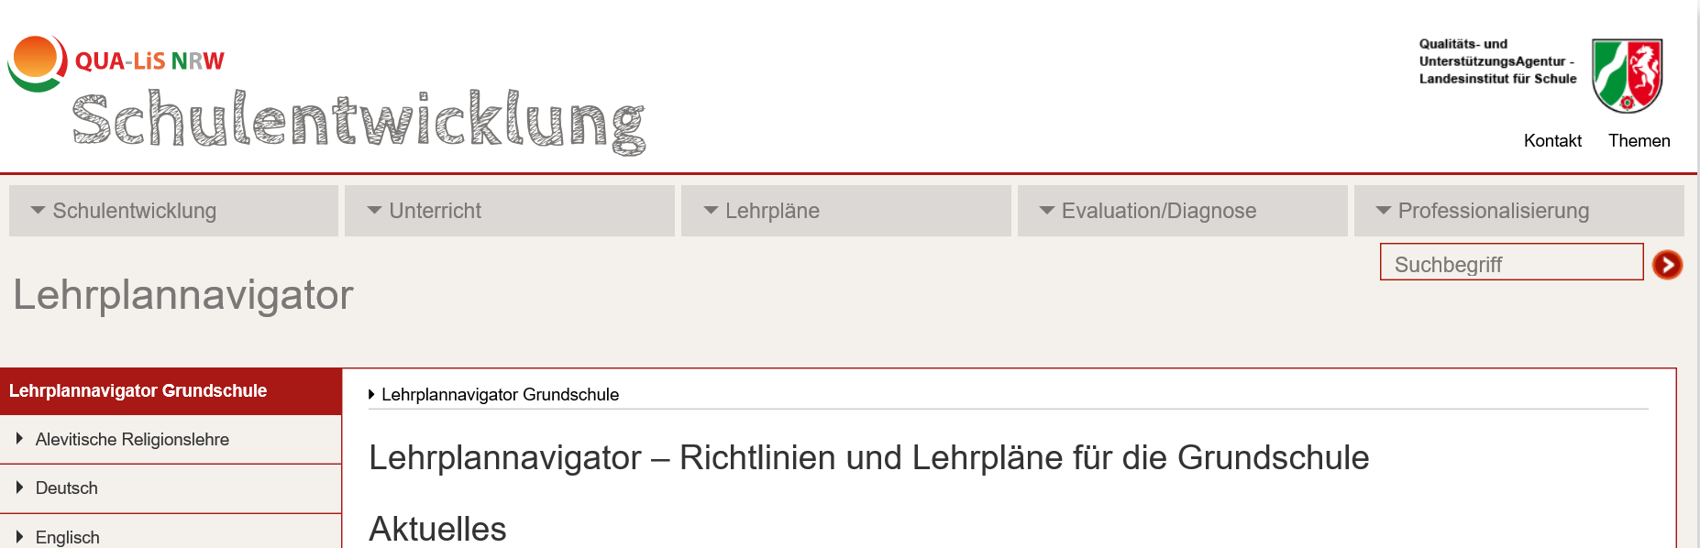
Materialien im Lehrplannavigator

Slide 31
IV. Fachspezifische Erläuterungen
Lehrplan Musik

Slide 32
Allgemeine Hinweise zum Lehrplan Musik

Slide 33
Musik – Aufgaben und Ziele des Faches
Ziel: Freude und Interesse der Schülerinnen und Schüler an Musik zu wecken und zu intensivieren
Individuelle Förderung musikbezogener Handlungs- und Urteilskompetenz
Wichtiger Beitrag zur persönlichen Entwicklung
    Anknüpfung an unterschiedliche Fähigkeiten, Bedürfnisse und praktische Erfahrungen der Kinder
    Ermöglichen neuer Erfahrungen

Slide 34
Die wichtigsten Kontinuitäten
→ Anschluss an die Bildungsgrundsätze
Anschlussfähigkeit an alle KLP in der Sek. I aller Schulformen
Drei Bereiche
    Musik machen und gestalten (größter Bereich)
        Musizierpraxis als Ausgangspunkt
    Musik hören und verstehen
    Musik darstellen und umsetzen
Fachimmanentes Lernen findet auch fächerverbindend statt
Musikunterricht ist mehr als Transfereffekte!

Slide 35
Die wichtigsten Aspekte der Weiterentwicklung
Musikalisch-ästhetische Kompetenzen
  sind in besonderem Maße individuell geprägt und entziehen sich weitgehend einer standardisierten Überprüfung.
Handlungsbezogene Kompetenzen
  sind musikbezogene Fähigkeiten und Fertigkeiten, die sich auf alle Wissens-, Erfahrungs- und Handlungsfelder im Umgang mit der Vielgestaltigkeit der Musik beziehen.
  Musik machen und gestalten: Musik machen mit der Stimme und mit Instrumenten zusammengefasst
  Straffung der Kompetenzerwartungen
  Verwendung von Operatoren in den Kompetenzerwartungen, die ein überprüfbares sowie erkennbares bzw. nachvollziehbares Handeln verdeutlichen.

Slide 36
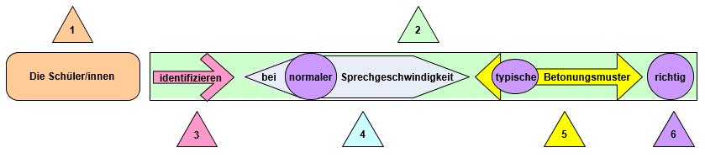
Operatorenwahl
Die SuS gehen mit Stimme und Artikulation spielerisch um (z. B. verschiedene Geräusche erzeugen, Tierlaute imitieren, Menschen karikieren oder Zungenbrecher sprechen) (LP 2008)
1= Akteure 2= komplexe Handlung 3=Operator 4=Situation/Kontext 5=Inhalt 6=Niveaubestimmung
Die SuS setzen beim Sprechen, Singen und bei Stimmexperimenten die individuellen klanglichen Möglichkeiten ihrer Stimme experimentell ein (in Bezug auf Stimmumfang, Intonation, Artikulation, Atmung, Körperhaltung und deren Zusammenwirkung).

Slide 37
Ausschärfung der Fachlichkeit
„In Klammerzusätzen werden Kompetenzerwartungen um verbindliche Inhalte und Gegenstände zur Entwicklung der Kompetenz ergänzt.“
Beispiel 1 (Musik machen und gestalten, Ende SEP): Die Schülerinnen und Schüler setzen beim Sprechen, Singen und bei Stimmexperimenten die individuellen klanglichen Möglichkeiten ihrer Stimme experimentell ein (in Bezug auf Stimmumfang, Intonation, Artikulation, Atmung, Körperhaltung und deren Zusammenwirkung).
Beispiel 2 (Musik hören und verstehen, Ende Klasse 4): Die Schülerinnen und Schüler benennen traditionelle und elektronische Instrumente bzw. die Instrumentengruppe unter Verwendung von Fachbegriffen (Saiten-, Blas-, Tasten- und Schlaginstrumente) durch Rückgriff auf ihre Klangvorstellungen in verschiedenen musikalischen Kontexten (beim Musizieren, Hören und Erfinden von Musik).

Slide 38
Fachliche Umsetzung MKR
Beispiel 1 (Musik hören und verstehen, Ende SEP): Die Schülerinnen und Schüler beschreiben subjektive Höreindrücke unter Verwendung von Fachbegriffen (u. a. piano, forte, Strophe, Refrain) unter Berücksichtigung individueller Hörgewohnheiten. (MKR 5.4)
Beispiel 2 (Musik umsetzen und darstellen, Ende Klasse 4): Die Schülerinnen und Schüler benennen Analogien zwischen Musik und bildender Kunst mithilfe von Fachbegriffen (u. a. in Bezug auf Farben, Formen und Bewegungen). (MKR 1.1, 1.2, 5.1)
Notes:
MKR 5.4: Selbstregulierte Mediennutzung – Medien und ihre Wirkungen beschreiben, kritisch reflektieren und deren Nutzung selbstverantwortlich regulieren; andere bei ihrer Mediennutzung unterstützen
MKR 1.1: Medienausstattung (Hardware) – Verschiedene digitale Werkzeuge und deren Funktionsumfang kennen, auswählen sowie diese kreativ, reflektiert und zielgerichtet einsetzen
MKR 1.2: Digitale Werkzeuge – Verschiedene digitale Werkzeuge und deren Funktionsumfang kennen, auswählen sowie diese kreativ, reflektiert und zielgerichtet einsetzen
MKR 5.1: Medienanalyse – Die Vielfalt der Medien, ihre Entwicklung und Bedeutung kennen, analysieren und reflektieren

Slide 39
Fachliche Umsetzung Verbraucherbildung
Beispiel 1 (Musik umsetzen und darstellen, Ende SEP): Die Schülerinnen und Schüler realisieren selbst entwickelte und einfache vorgegebene Tänze zu Musik (u. a. Poptanz, Tänze nach historischen Vorbildern, Tänze unterschiedlicher Kulturen). (VB D, Z 2/6)
Beispiel 2 (Musik hören und verstehen, Ende Klasse 4): Schülerinnen und Schüler beurteilen ihre individuellen Hörgewohnheiten im Kontext ihrer Musikvorlieben kritisch und selbstbestimmt (u. a. im Hinblick auf Gender, Quantität, Sozialisation). (VB Ü, Z 1; VB B, Z1; VB D, Z1)
Notes:
VB D – Leben, Wohnen und Mobilität
Z2: Auseinandersetzung mit gesellschaftlichen Einflüssen auf Konsumentscheidungen unter Berücksichtigung verschiedener Interessen
Z6: Auseinandersetzung mit individuellen, kollektiven und politischen Gestaltungsoptionen des Konsums
VB Ü – Allgemeiner Konsum
Z1: Reflexion von individuellen Bedürfnissen und Bedarfen sowohl in der Gegenwart als auch in der Zukunft
VB B – Ernährung und Gesundheit
Z1: Reflexion von individuellen Bedürfnissen und Bedarfen sowohl in der Gegenwart als auch in der Zukunft
VB D – Leben, Wohnen und Mobilität
Z1: Reflexion von individuellen Bedürfnissen und Bedarfen sowohl in der Gegenwart als auch in der Zukunft

Slide 40
Vorschlag für teilnehmeraktivierende Elemente bei Implementationsveranstaltungen passend zu den einzelnen Kapiteln des Lehrplans Musik

Slide 41
Kapitel 1: Aufgaben und Ziele des Faches
Notieren Sie 1-2 Punkte dieser Zieldimensionen, die Ihnen persönlich in Ihrem Musikunterricht besonders am Herzen liegen.
Geben Sie ein Beispiel, wie sich diese Ziele konkret in Ihrem Unterricht zeigen.
Tauschen Sie sich mit ihrem Nachbarn / Ihrer Nachbarin aus.
Zitate aus dem Lehrplan Musik [Auszüge aus Kap. 1]
„Beitrag zur persönlichen Entwicklung ästhetischer Sensibilität und Offenheit, kreativen und imaginativen Potenzials, individuellen Ausdruckvermögens sowie kultureller Identität“
„Freude und das Interesse der Schülerinnen und Schüler an Musik […] wecken und […] intensivieren“
„geschlechtersensible Lehr- und Lernprozesse“
„an den unterschiedlichen musikalischen Fähigkeiten, individuellen Bedürfnissen und praktischen Erfahrungen [anknüpfen]“
„aktives und selbstbestimmtes Musikmachen und Musikverstehen“
„Musikalisch-ästhetische Kompetenzen sind im besonderen Maße individuell geprägt“
Notes:
Wir vermuten, dass Sie manche dieser Ziele besonders wichtig finden und in Ihrem Unterricht schon jetzt verfolgen. Daher bitten wir Sie nun ….
Auswertung: Es wäre schön, wenn zwei, drei Kolleg/-innen einmal berichten würden, was sie in ihren Partnergruppen besprochen haben.

Slide 42
Kapitel 2: Kompetenzerwartungen in der Praxis
Wählen Sie bitte in Partnerarbeit eine der Kompetenzerwartungen aus:
Die Schülerinnen und Schüler …
  musizieren Lieder und Rhythmicals technisch anstrengungsfrei - auch auswendig (u.a. Lieder zum Tages- und Jahresverlauf, bestimmten Anlässen, traditionelle Volkslieder, Popsongs, Lieder unterschiedlicher Sprachen und Kulturen, z.B. entsprechend einer schulinternen Liederliste). (Klasse 1-4, Musik machen und gestalten)
  beschreiben elementare Gestaltungsprinzipien von Musik verschiedener Zeiten, Absichten und Kulturen unter Verwendung von Fachbegriffen (u.a. Wiederholung, schnell - langsam sowie hoch - tief) und erweitern dadurch ihr Hörrepertoire. (Ende Klasse 2, Musik hören und verstehen)
  realisieren selbst entwickelte und vorgegebene Performances durch verschiedene künstlerische Ausdrucksmedien (Musik, Kunst, Bewegung), auch unter Nutzung digitaler Medien. (Ende Klasse 4, Musik umsetzen und darstellen)
Erörtern Sie in Ihrem Team: „Was kann eine Schülerin/ein Schüler, wenn sie/er über die (von Ihnen ausgewählte) Kompetenz verfügt?“
Beschreiben Sie nun bitte, über welche Kenntnisse / Fähigkeiten / Fertigkeiten / Haltungen eine Schülerin/ein Schüler mit Blick auf die (von Ihnen ausgewählte) Kompetenz mindestens verfügen sollte!
fakultativ: Überlegen Sie bitte, in welchem Unterrichtsvorhaben Ihrer bisherigen schuleigenen Unterrichtsvorgaben sich diese Kompetenzen am besten fördern lassen bzw. welche Änderungen in den schuleigenen Unterrichtsvorgaben nötig sind.
Notes:
Kompetenzerwartungen sind im LP auf mittleren Abstraktionsniveau formuliert, also ungleich Stundenziel oder Aufgabenstellung (ACHTUNG: Im LP steht „lassen sich in Aufgabenstellungen überführen“, das meint aber nicht, dass 1:1 abbildbar).
Für Unterricht muss man sich also klar machen, welche in welche Teilkompetenzen sich die Kompetenzerwartung ausdifferenziert.
Deshalb hier nun ein Vorschlag für Sie, die Sie auch in Ihre Schule mitnehmen können, wie man sich den Kompetenzerwartungen nähern kann, wenn man konkreten Unterricht plant.

Slide 43
Schuleigene Unterrichtsvorgaben und Unterstützungsangebote

Slide 44
Allgemeine Hinweise den Unterstützungsangeboten

Slide 45
Schuleigene Unterrichtsvorgaben - rechtlicher Rahmen
SchulG §29
Unterrichtsvorgaben
Das Ministerium erlässt in der Regel schulformspezifische Vorgaben für den Unterricht (Richtlinien, Rahmenvorgaben, Lehrpläne). Diese legen insbesondere die Ziele und Inhalte für die Bildungsgänge, Unterrichtsfächer und Lernbereiche fest und bestimmen die erwarteten Lernergebnisse (Bildungsstandards).
Die Schulen bestimmen auf der Grundlage der Unterrichtsvorgaben nach Absatz 1 in Verbindung mit ihrem Schulprogramm schuleigene Unterrichtsvorgaben.
Unterrichtsvorgaben nach den Absätzen 1 und 2 sind so zu fassen, dass für die Lehrerinnen und Lehrer ein pädagogischer Gestaltungsspielraum bleibt.

Slide 46
Schuleigene Unterrichtsvorgaben - rechtlicher Rahmen
SchulG §70
Fachkonferenz, Bildungsgangskonferenz
…
Die Fachkonferenz berät über alle das Fach oder die Fachrichtung betreffenden Angelegenheiten einschließlich der Zusammenarbeit mit anderen Fächern. Sie trägt Verantwortung für die schulinterne Qualitätssicherung und -entwicklung der fachlichen Arbeit und berät über Ziele, Arbeitspläne, Evaluationsmaßnahmen und -ergebnisse und Rechenschaftslegung.
Die Fachkonferenz entscheidet in ihrem Fach insbesondere über
  Grundsätze zur fachdidaktischen und fachmethodischen Arbeit,
  Grundsätze zur Leistungsbewertung,
  Vorschläge an die Lehrerkonferenz zur Einführung von Lernmitteln

Slide 47
Merkmale schuleigener Unterrichtsvorgaben
Kompetenz-erwartungen
Was?
Welches Niveau?
Wofür?
Kompetenz-entwicklung
Wie?
Wann?
Womit?
Schuleigene
Unterrichtsvorgaben
Lehrpläne

Slide 48
Merkmale schuleigener Unterrichtsvorgaben
Schulbezogene Konkretisierung der Lehrpläne
Instrument zur Unterrichtsentwicklung und Unterrichtsvorbereitung
Ausgestaltung von Freiräumen
Grundlage der fachlichen Arbeit im Team → Lehrkräfte als Experten für ihr Fach UND ihre Schülerinnen und Schüler
Transparenz für alle am Bildungsprozess Beteiligten
Maßstab für Evaluation und Rechenschaftslegung

Slide 49
Gliederung der schuleigenen Unterrichtsvorgaben (Beispiel)

Slide 50
Materialien im Lehrplannavigator
https://www.schulentwicklung.nrw.de/lehrplaene/lehrplannavigator-grundschule/

Slide 51
Vorschlag für teilnehmeraktivierende Elemente zu den schuleigenen Unterrichtsvorgaben im Fach Musik

Slide 52
Auf dem Weg zu schuleigenen Unterrichtsvorgaben
Tauschen Sie sich zu dem Vorschlag für die Weiterarbeit in der Schule aus und planen Sie Ihre nächsten Schritte.
Vorstellen des Lehrplans (Grundlage: ppt)
Unterstützungsmaterialien vorstellen: Lehrplannavigator mit beispielhaftem schulinternen Lehrplan etc. (Motto: „Dazu gibt es übrigens schon etwas als Anregung!“)
Die schuleigenen Unterrichtsvorgaben prüfen: Was sind unsere Stärken? Wo besteht Handlungsbedarf?
Konkrete Maßnahmen zur Fortschreibung der schuleigenen Unterrichtsvorgaben festlegen (Was? Wer? Wann bzw. bis wann?)

Slide 53
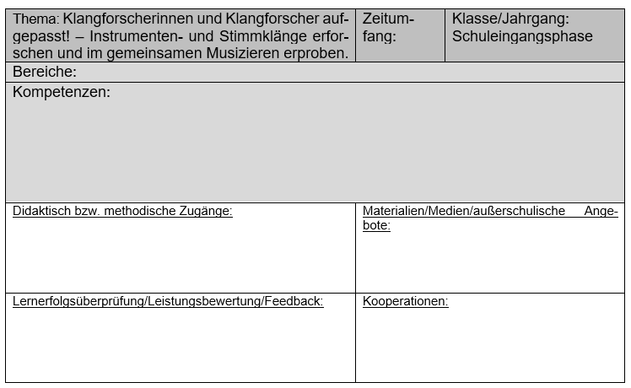
Kompetenzen, Inhalte, schulische Gegebenheiten: Unterrichtsvorhaben planen
Entwickeln Sie mit Ihrem Nachbarn / Ihrer
Nachbarin eine Grundidee für ein
Unterrichtsvorhaben zum Thema
Klangforscherinnen und Klangforscher aufgepasst! – Instrumenten- und Stimmklänge erforschen und im gemeinsamen Musizieren erproben.
Notes:
Wir möchten Sie bitten, nun einmal eine ähnliche Skizze zu versuchen für ein Thema aus der SEP, nämlich „Klänge erforschen“.
Auswertung: Vielleicht können zwei Paare einmal etwas zu je einem Unterrichtsvorhaben sagen?

Slide 54
Herzlichen Dank für Ihre Aufmerksamkeit!

